Slide 1

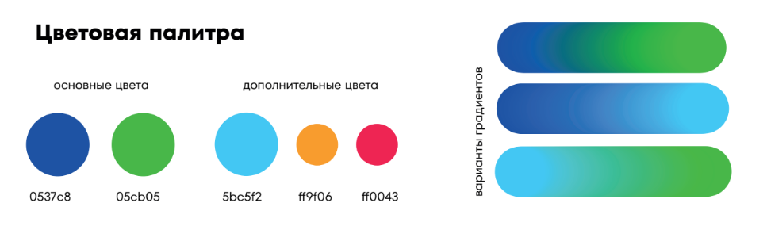





{{block1}}
2 дня
30-40 переговоров

Slide 2






Мы работаем для вас
25 лет
34 года
2 073 сети
154 ЦЗС™
О нас
деловых переговоров
работы компании
закупают на платформе
проведено нами
Переговоры
В 2025 году по категории {{block2}}
Почему мы?
Как заключить контракт
{{block3}}
{{block4}}
{{block5}}
Фото ЦЗС™
деловых переговоров
из них успешных переговоров
успешных переговоров у чемпиона по категории
Отзывы
Получите доступ к этим ресурсам в вашем личном кабинете на сайте ЦЗС™
{{pic1}}
2/6
Подробнее
https://platforma-czs.ru

Slide 3


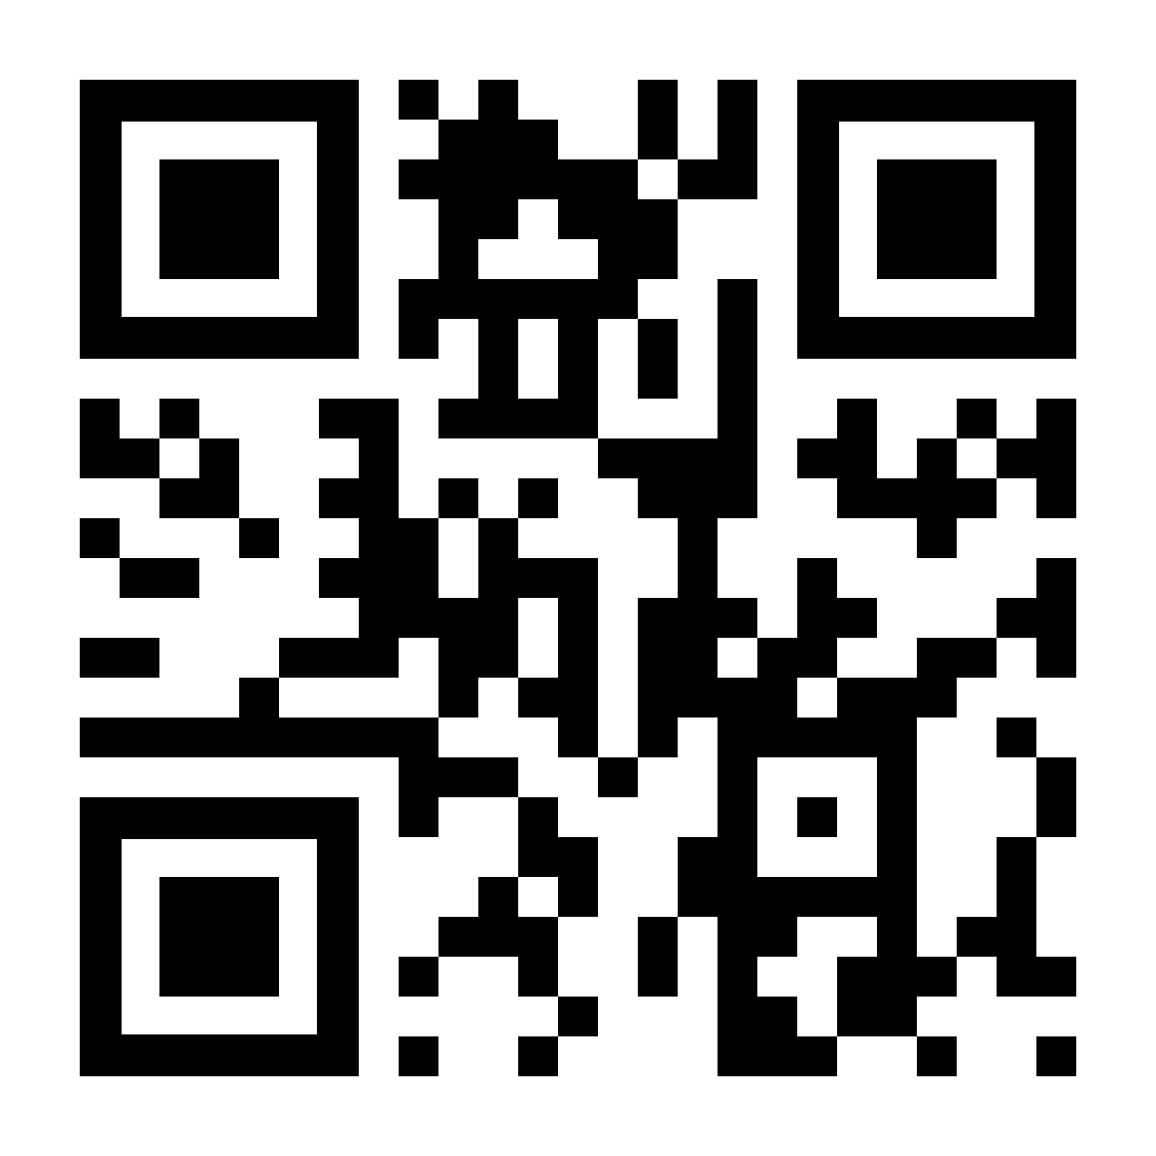
30+
переговоров с сетями в категории {{block2}}
О нас
3
2
5-7
Переговоры
часа
дня
подписано
ПОДГОТОВКИ
ВСТРЕЧ
КОНТРАКТОВ
Виртуальный ассистент поможет подготовиться к переговорам, создать коммерческое предложение и записаться к нужным сетям
Личное общение вместо месяцев ожиданий, отказов, длительных рассылок и командировок
Автоматизированная система и готовые шаблоны позволяют подписывать контракты за минуты. Без рисков и давления по срокам поставки
Как заключить контракт
Фото ЦЗС™
Отзывы
Ваша продукция окажется на полках интересующих вас сетей гораздо быстрее, чем вы ожидаете!
Перейдите по QR коду, на сайт ЦЗС™ и оставьте заявку на участие
3/6

Slide 4
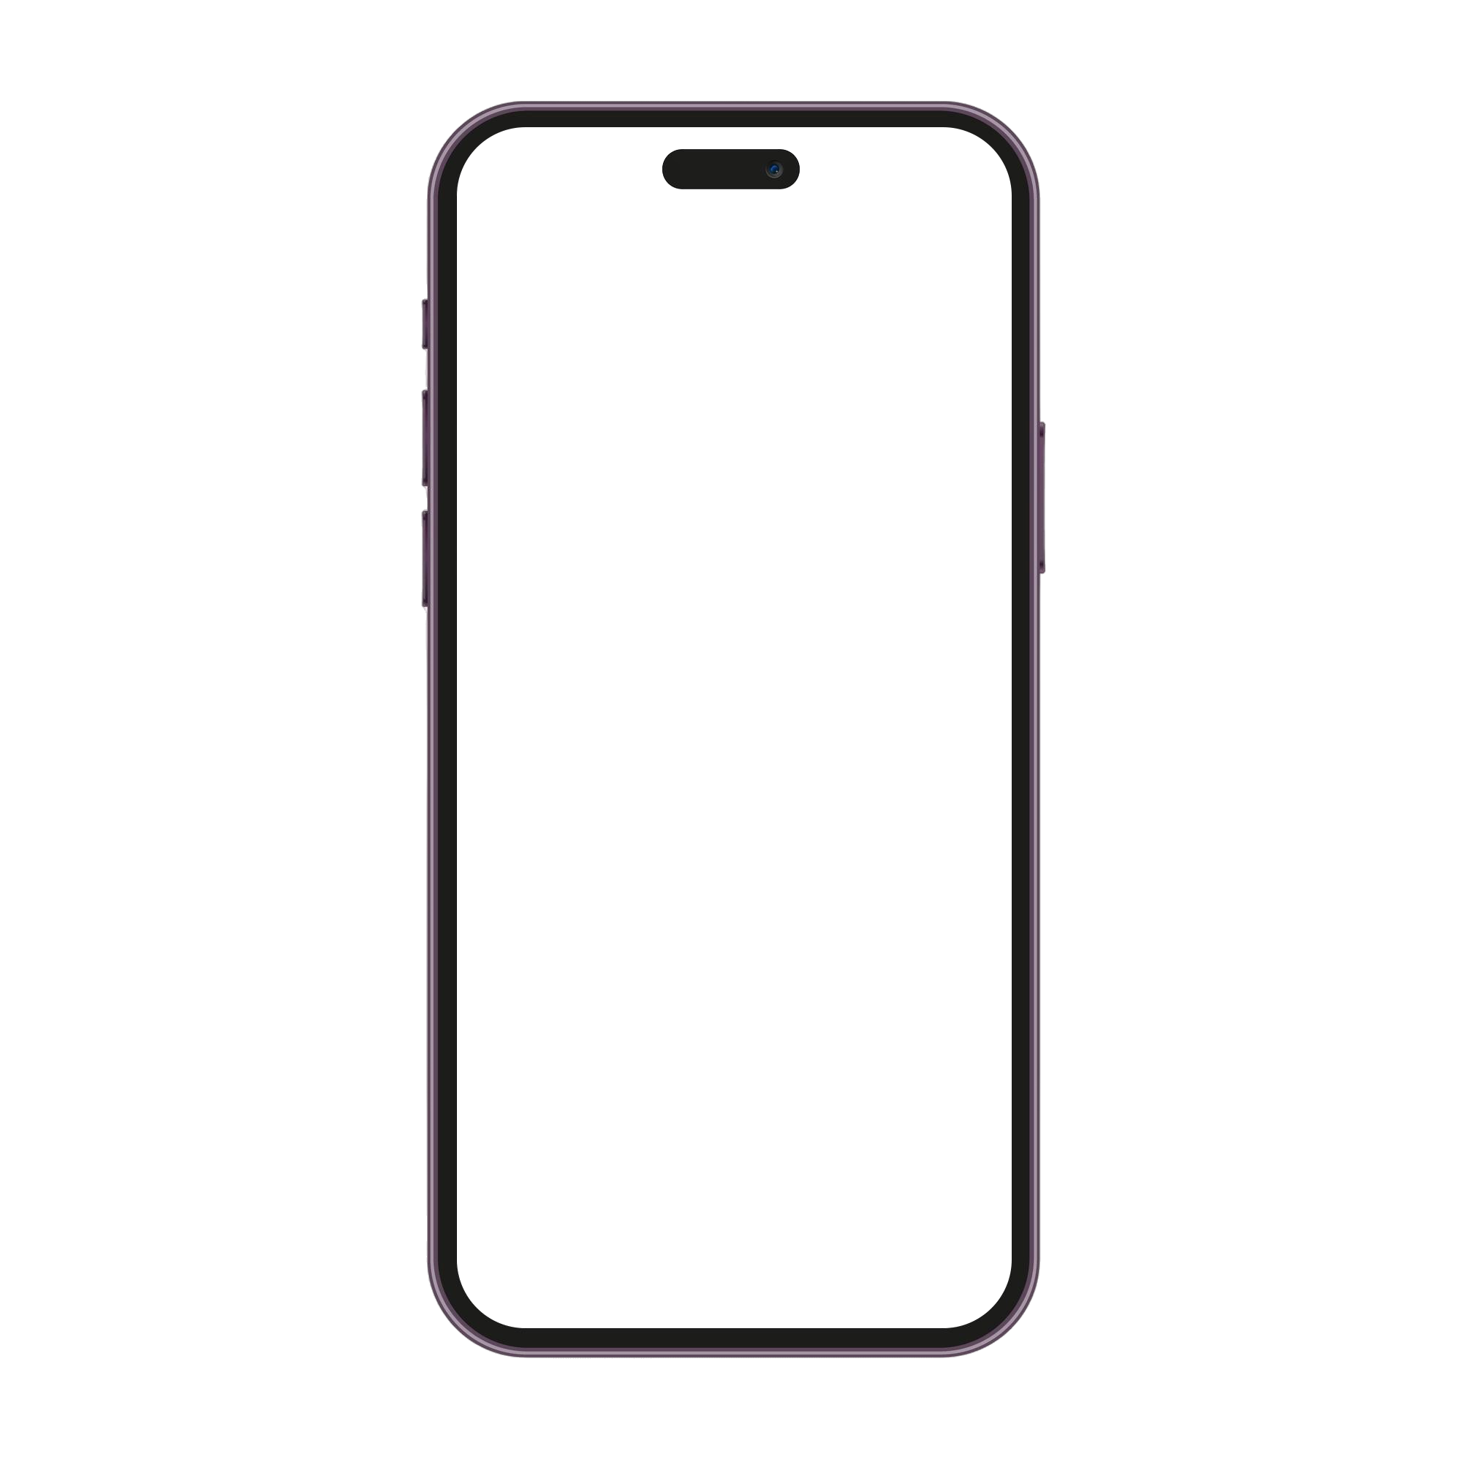


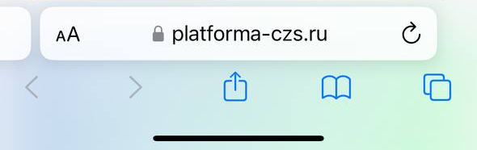
Всего 2 дня и вы в сети!
01
Выберите удобный пакет участия
О нас
02
Получите доступ в личный кабинет
Переговоры
Платформа запуска продаж ваших товаров в розничных сетях!
Статистика
03
Сгенерируйте автоматическую презентацию вашего коммерческого предложения
Отсканируйте QR-code
04
Посмотрите короткие вебинары по подготовке к переговорам
Как заключить контракт
Фото ЦЗС™
05
Получите подробный алгоритм проведения переговоров
Отзывы
06
Примите участие в личных переговорах
07
Заключите выгодные контракты с нужными сетями
4/6

Slide 5


Выставка World Food 2025
Каждый участник получает возможность представить свой продукт и обсудить условия сотрудничества в комфортной деловой обстановке
О нас
{{pic2}}
{{pic3}}
Переговоры
Больше фотографий по QR-коду
{{pic7}}
Как заключить контракт
Фото ЦЗС™
Отзывы
{{pic4}}
{{pic5}}
{{pic6}}
5/6

Slide 6

Послушайте тех, кто уже был на ЦЗС™
О нас
“
“
Переговоры
{{block6}}
{{logo1}}
{{block9}}
{{logo2}}
{{block7}}
{{block10}}
{{block8}}
{{block11}}
Как заключить контракт
Фото ЦЗС™
“
{{block12}}
{{logo3}}
Отзывы
{{block13}}
{{block14}}
Больше отзывов по QR-коду
6/6

